Slide 1
操作系统项目实践答辩
延边大学 工学院 2022级计算机科学与技术
指导老师：金国哲
答辩人：金明俊

Slide 2
目 录
CONTENTS
项目与简单说明
项目结构
实现思路
项目实践总结
P R O J E C T A N D B R I E F E X P L A N A T I O N
P R O J E C T S T R U
C T U R E
I M P L E M E N T A T I O N I D E A
P R O J E C T P R A C T I C E S U M M A R Y

Slide 3
第一部分
项目与简单说明
P R O J E C T A N D B R I E F E X P L A N A T I O N

Slide 4
项目与简单说明
项目3：虚拟内存管理
【目标】
实现一个虚拟内存管理模拟，包括页表管理、页面置换算法等。
【任务】
1.地址转换：实现逻辑地址到物理地址的转换，模拟页表的工作原理。
2.页面置换：实现几种基本的页面置换算法，如FIFO、LRU、随机等。
3.性能评估：模拟内存访问，评估不同页面置换算法的性能。
【学习目标】
理解虚拟内存的概念和作用。掌握页表和页面置换算法的工作原理。

Slide 5

项目与简单说明
简单说明
该项目使用MATLAB和Visual Studio 2022编译器，用C++编写，实现了对三种算法的性能评估。
置换算法
先进先出（FIFO）、最近最少使用（LRU）、随机替换（Random）和最佳置换（OPT）算法

Slide 6
第二部分
项目结构
P R O J E C T S T R U C T U R E

Slide 7
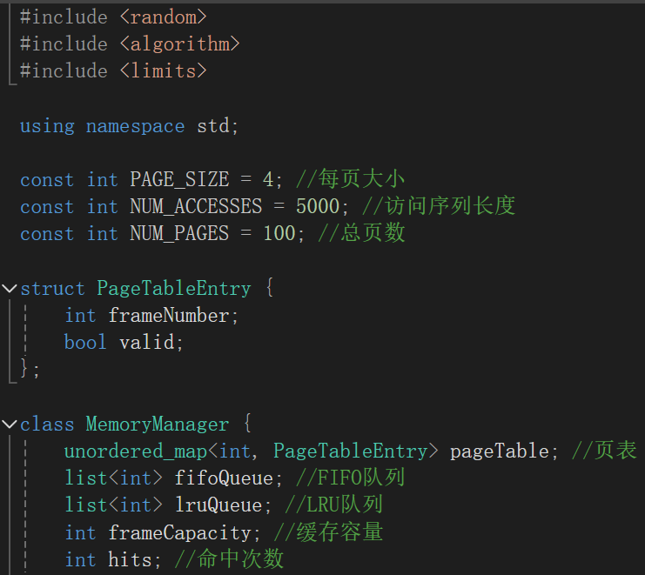
头文件NeiCun.h项目结构
首先在项目的头文件中定义好全局变量，分别是每页的大小，访问序列的长度和总页数。
然后定义出页表项结构体，属性有物理帧页号和有效标记。
最后是核心的虚拟内存管理类，属性有页表，FIFO算法和LRU算法的队列，缓存容量和命中次数。

Slide 8
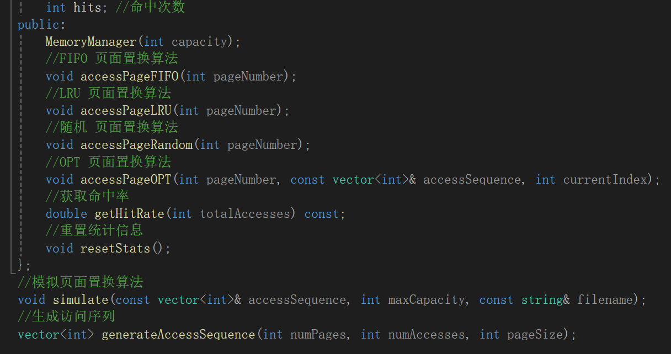
头文件NeiCun.h项目结构
类中方法依次是虚拟内存管理程序的构造函数，三种置换算法和一种用于对比的OPT算法的函数，获取命中率的函数，重置统计信息的函数。模拟页面置换算法的函数和生成访问序列的函数。

Slide 9
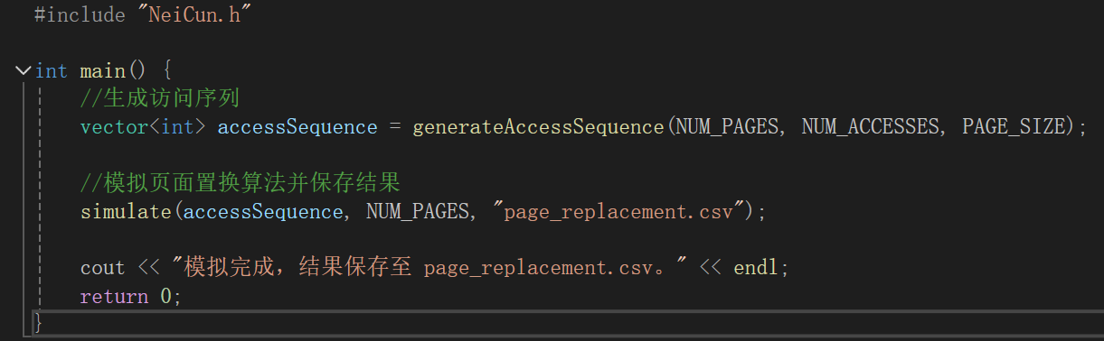
main.cpp项目结构
在主函数中，首先生成一个随机的访问序列，模拟程序对虚拟内存中页面的访问。然后执行页面置换算法的模拟，并将结果保存到文件中以便后续分析。最后输出提示模拟完成。

Slide 10
第三部分
实现思路
I M P L E M E N T A T I O N I D E A

Slide 11
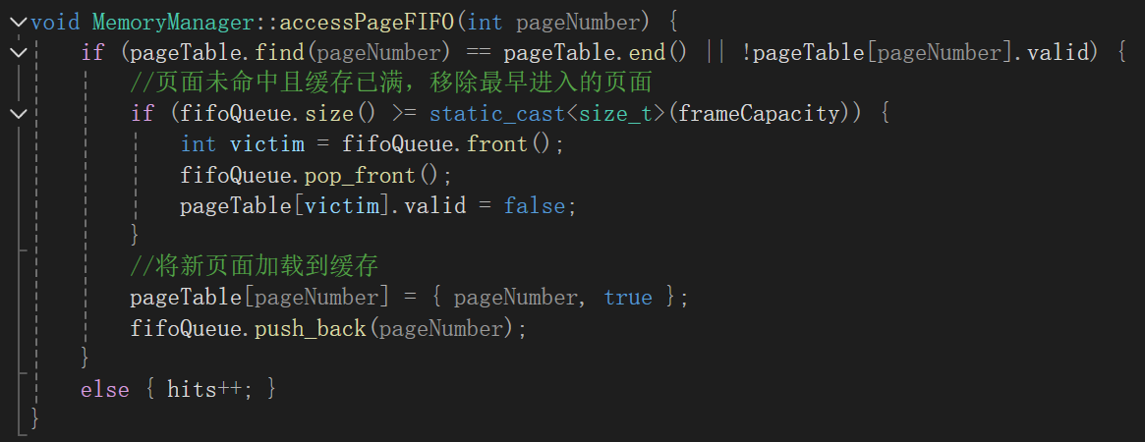
NeiCun.cpp实现思路
（FIFO）先进先出
FIFO算法在访问一个页面未命中时，移除最早进入的页面，然后将新页面加载到缓存。如果页面有效，则增加命中次数。

Slide 12
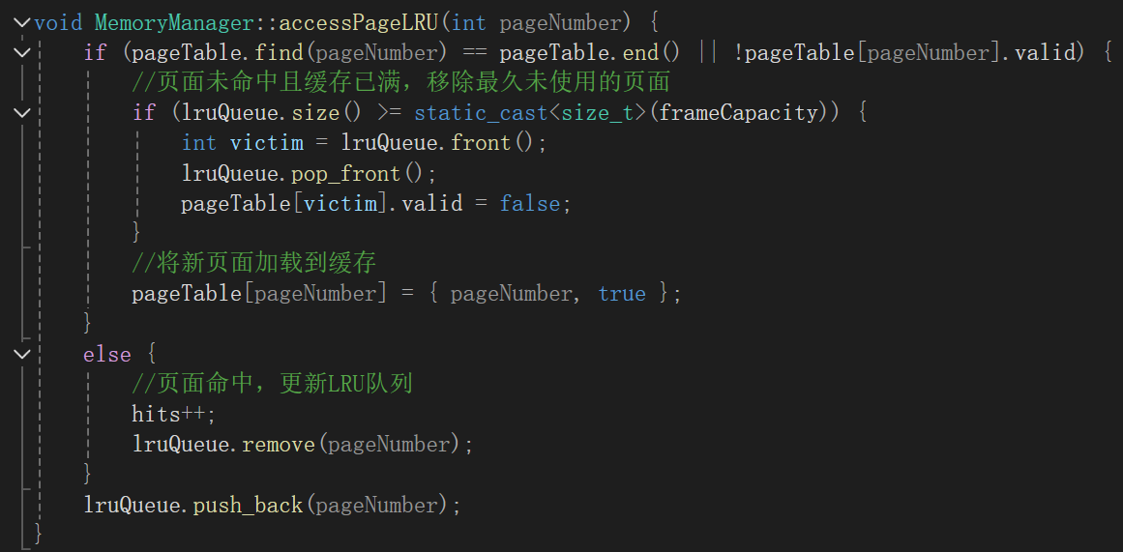
NeiCun.cpp实现思路
（LRU）最近最少使用
LRU算法在访问一个页面未命中时，移除最久未使用的页面，然后将新页面加载到缓存。如果页面有效，则增加命中次数并更新页面的使用记录。

Slide 13
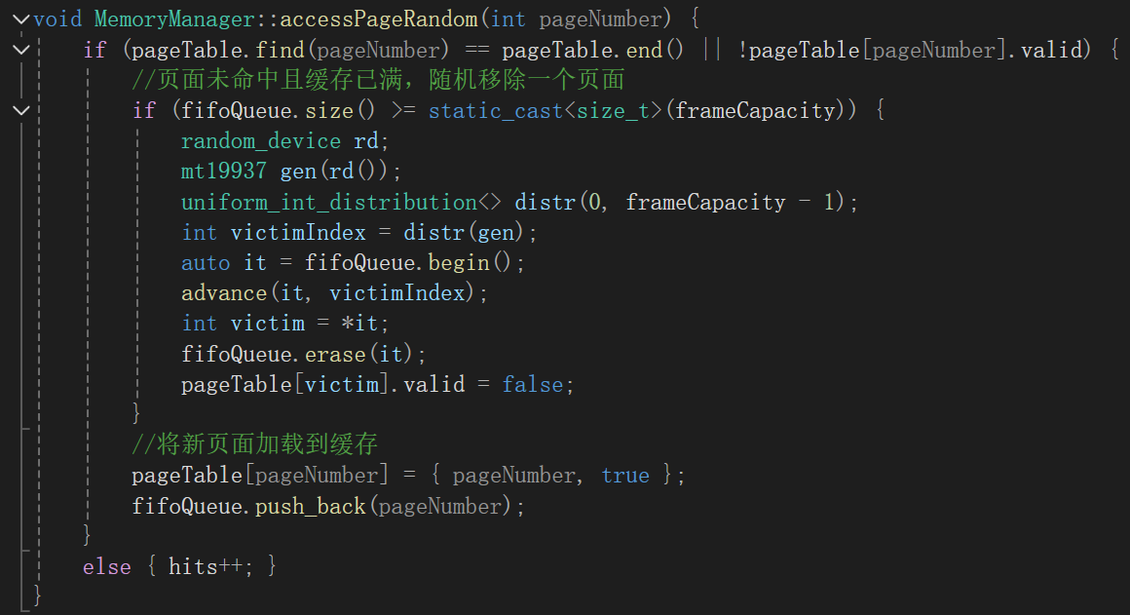
NeiCun.cpp实现思路
（Random）随机替换
随机算法在访问一个页面未命中时，随机选择一个页面进行移除，然后将新页面加载到缓存。如果页面有效，则增加命中次数。

Slide 14
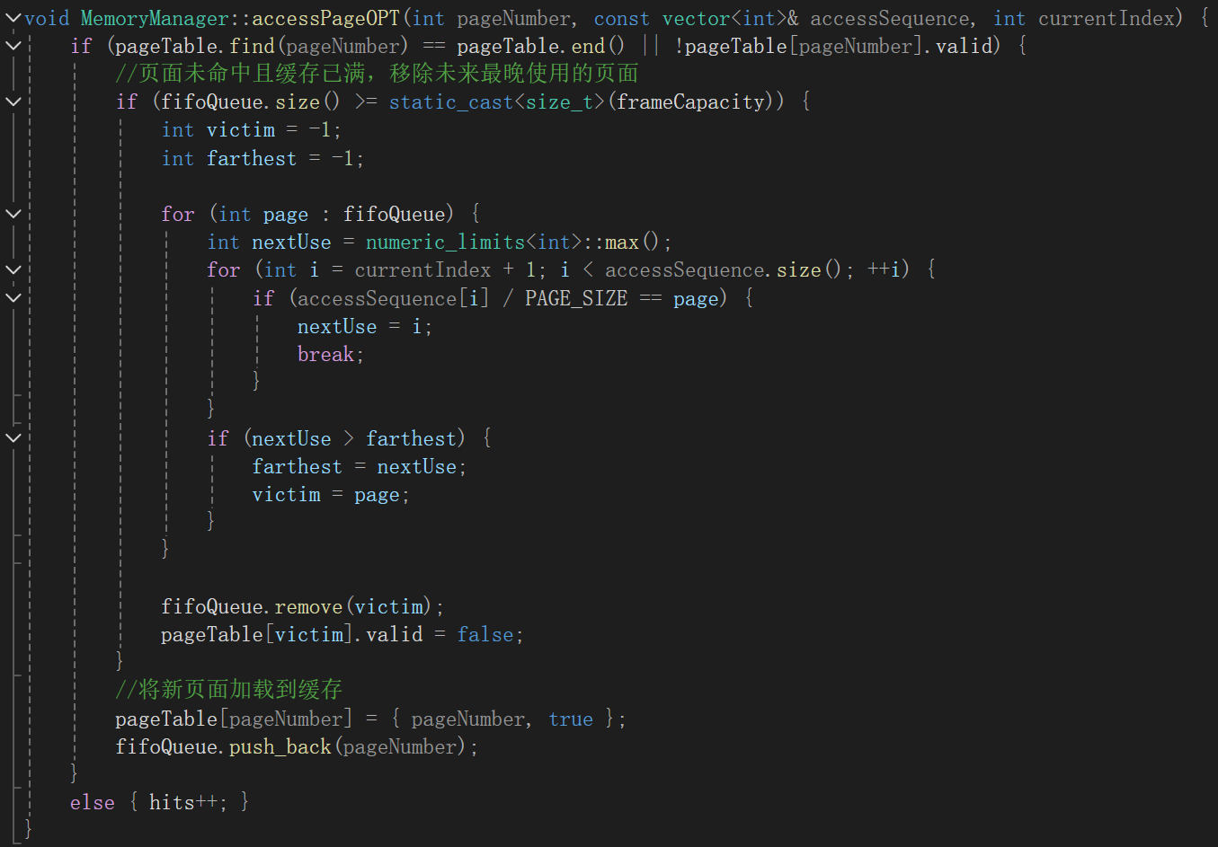
NeiCun.cpp实现思路
（OPT）最优置换
OPT算法在访问一个页面未命中时，查找在未来最晚使用的页面并将其移除，然后将新页面加载到缓存。如果页面有效，则增加命中次数。

Slide 15
第四部分
项目实践总结
P R O J E C T P R A C T I C E S U M M A R Y

Slide 16
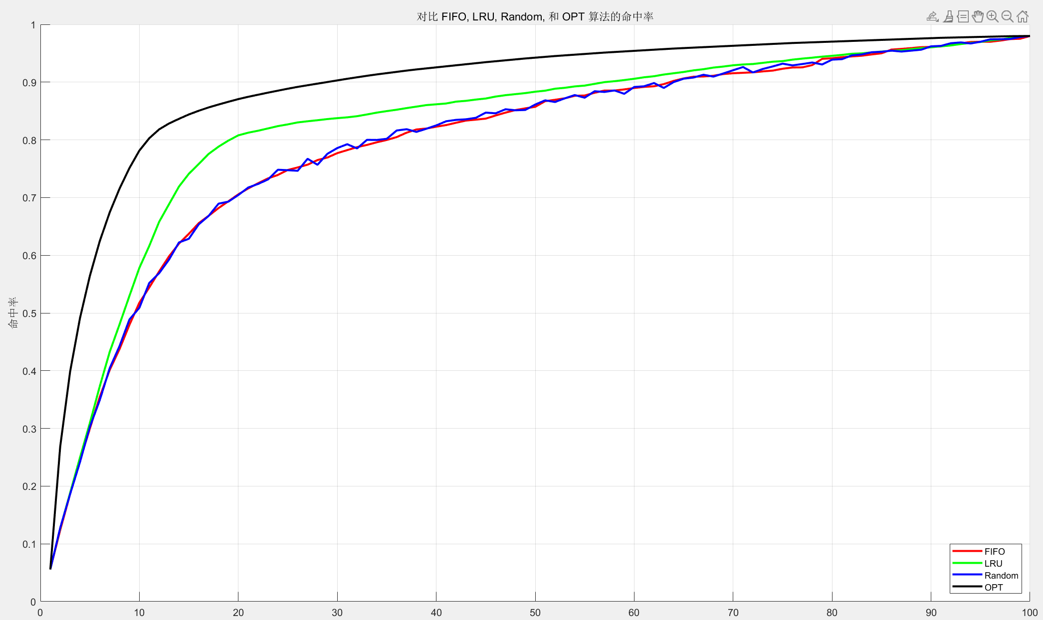
评估结果
四种算法对比图
综合来看，OPT算法是理论上的最优，表现最佳，用于评估其他算法的性能。LRU仅次于OPT，命中率较高，是实际应用中常用的页面置换算法。其次是FIFO和随机算法，他们实现简单适用于资源有限或性能要求不高的场景。

Slide 17


项目实践总结
通过这次虚拟内存管理模拟项目，我深入学习并应用了操作系统页面置换算法的相关知识。项目使用C++语言进行开发，并通过MATLAB进行数据的可视化分析，实现了高效的数据处理和准确的性能评估。虽然系统还有进一步扩展的空间，例如增加更多的置换算法和优化性能，但本次项目不仅提升了我的编程技能，也加深了我对虚拟内存管理的理解。在开发过程中，我积累了宝贵的经验和教训，这对我未来的编程和项目管理工作将有很大帮助。这次实践让我深刻认识到理论与实践相结合的重要性，并在解决实际问题的过程中得到了极大的锻炼和成长。

Slide 18
恳请各位老师批评指正
延边大学 工学院 2022级计算机科学与技术
指导老师：金国哲
答辩人：金明俊

